Slide 1
数理工学研究
2146072 山川祥

Slide 2
目次
・1.2 Pythonのインストール
・1.2.1 Pythonのバージョンの確認方法
・1.2.2ディープラーニングで使用する主な外部ライブラリ
・1.23 Anacondaディストリビューション
・1.3 Pythonインタプリンタ
・1.3.1 算術計算
・1.3.2 データ型
・1.3.3 変数
・1.3.4 リスト
・1.3.5 ディクショナリ
・1.3.6ブーリアン
・1.3.7 if文
・1.3.8 for文
・1.3.9 関数

Slide 3
1.2 Pythonのインストール
Pythonは一年生の授業でインストール済みなので詳細は省く。(ここでのPythonはPython3のことを指します。)
1.2.1 Pythonのバージョンの確認方法
ターミナル(Windowsならコマンドプロント)を開き、python –versionと入力、実行。
→以下に現在のPCにインストールされているPythonのバージョンが表示される。

Slide 4
1.2 Pythonのインストール
1.2.2ディープラーニングで使用する主な外部ライブラリ
※外部ライブラリは極力使わないのがよいがこの二つは例外
①NumPy
数値計算をするためのライブラリ。高度な数学アルゴリズムや行列計算などを操作するために便利なメゾッドが多くある。
➁Matplotlib
グラフ描画のためのライブラリ。ここでは実験結果の可視化やディープラーニングの実行中のデータを確認するために使用。

Slide 5
1.2 Pythonのインストール
1.23 Anacondaディストリビューション
・ティストリビューションとは、ユーザーが一括してインストールできるように、必要なライブラリなどが一つにまとめ上げられたもの。
・Anacondaはデータ分析に重点を置いたディストリビューションで、NumPyやMatplotlibなどのデータ解析に必要なライブラリも含まれている。

Slide 6
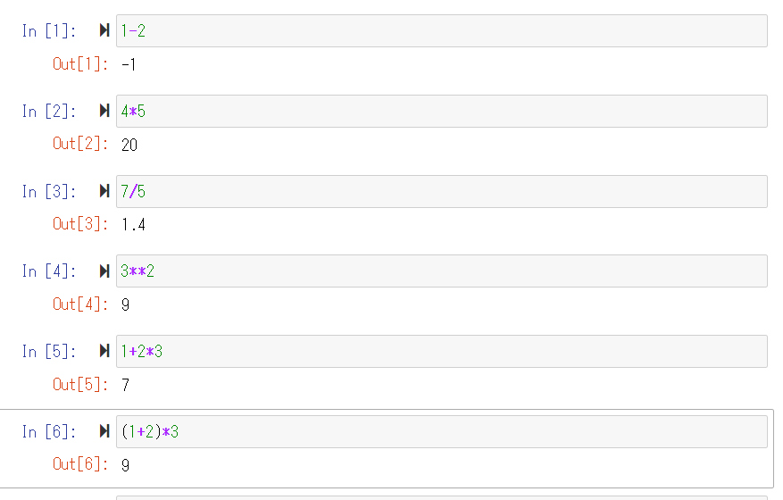
1.3 Pythonインタプリンタ
1.3.1 算術計算
・*は乗算、/は除算、**は累乗を意味する。
・Python3系では、整数の除算の結果は浮動小数点数になる。
・かっこを使って計算の順番も指定できる。

Slide 7
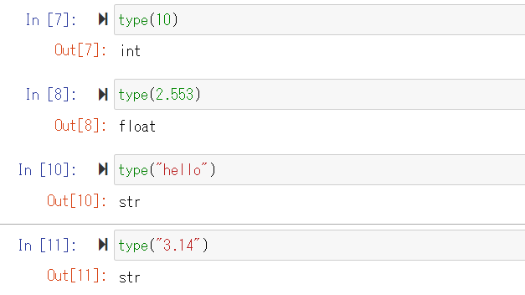
1.3 Pythonインタプリンタ
1.3.2 データ型
・データ型とはデータの性質を表すもの
・int(整数型),float(不動小数点型),str(文字列型)
・””で囲うとstr型になる

Slide 8
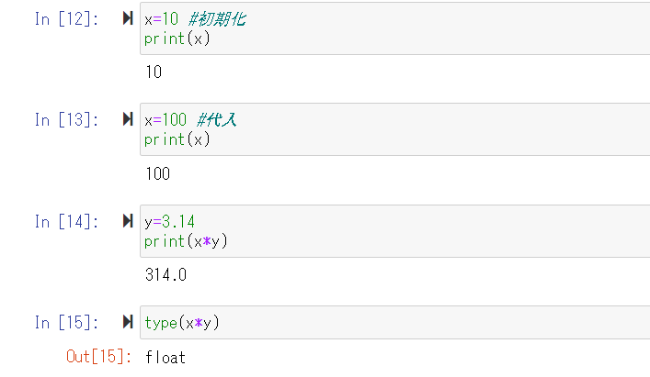
1.3 Pythonインタプリンタ
1.3.3 変数
・xやyなどのアルファベットを使って変数(variable)を定義できる
・変数を使って計算できる
・変数は最後に代入されたものが反映される
・Pythonでは自動で変数が変換され型が変わる。

Slide 9
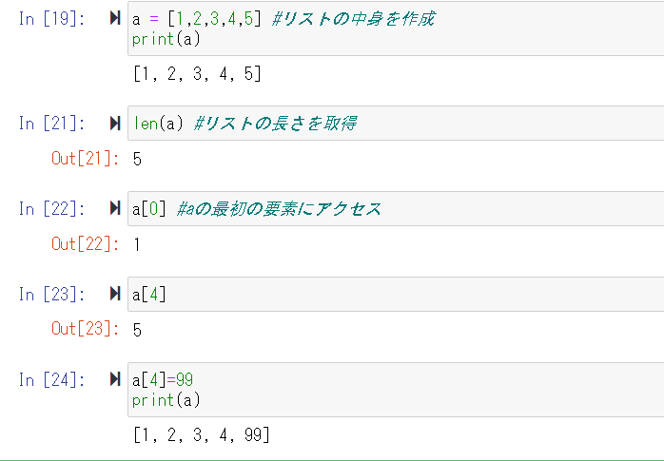
1.3 Pythonインタプリンタ
1.3.4 リスト
・データを配列してまとめる
・a[0]とすると[]番目の要素を取得([]の中の数字をインデックスという)

Slide 10
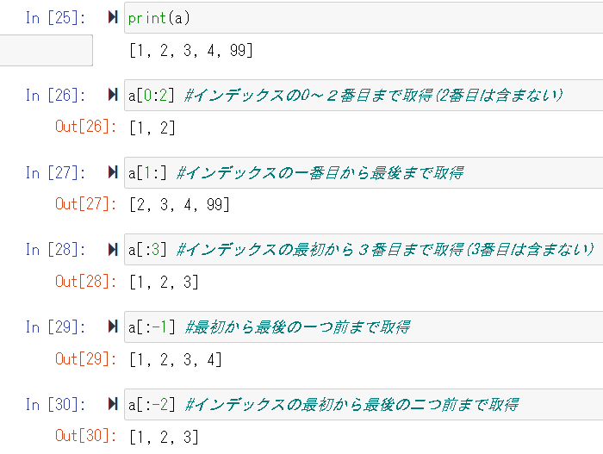
1.3 Pythonインタプリンタ
1.3.4 リスト
・リストのスライシングをするにはa[0:2]のように書く

Slide 11
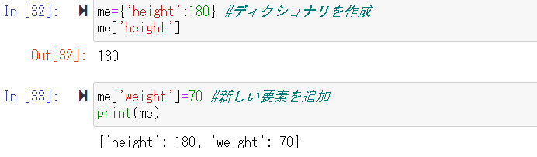
1.3 Pythonインタプリンタ
1.3.5 ディクショナリ
・キーと値をペアとしてデータを格納
・単語と意味が対応付けられて格納

Slide 12
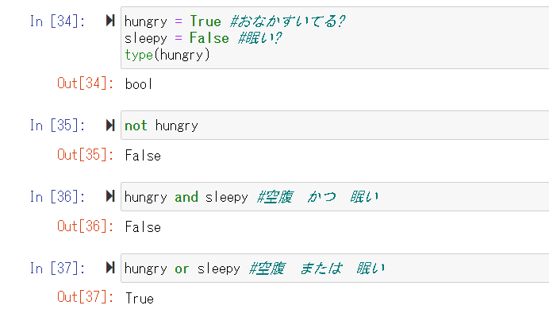
1.3 Pythonインタプリンタ
1.3.6 ブーリアン
・boolという型でTrueとFalseという2つのどちらかを取る
・and, or, notの演算子がある

Slide 13
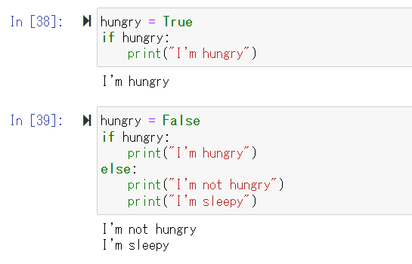
1.3 Pythonインタプリンタ
1.3.7 if文
・条件に応じて、処理を分岐するにはif/elseを使う
・インデントで分けて実行する

Slide 14
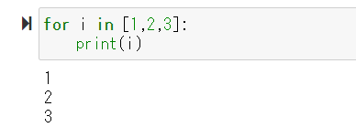
1.3 Pythonインタプリンタ
1.3.8 for文
・ループ処理を行う際に使用
・ループ処理にはほかにWhile文というものもある。
・多く実行させると処理が重くなるので注意

Slide 15
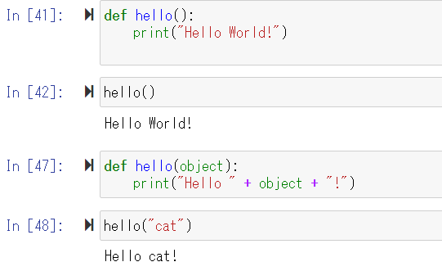
1.3 Pythonインタプリンタ
1.3.8 関数
・まとまりのある処理を関数で定義する
・文字の連結は+で行う

